Slide 1
14 风险型决策方法
14.1 风险型决策的基本问题
14.2 不同标准的决策方法
14.3 决策树
14.4 风险决策的敏感性分析
14.5 完全信息价值
14.6 效用概率决策方法
14.7 连续型变量的风险型决策方法
14.8 马尔科夫决策方法
回总目录

Slide 2
14.1 风险型决策的基本问题
一、风险型决策的概念
概念：根据预测各种事件可能发生的先验概率，然后再采用期望效果最好的方案作为最优决策方案。
先验概率的概念：根据过去经验或主观判断而形成的对各自然状态的风险程度的测算值。简言之，原始的概率就称为先验概率。
回总目录
回本章目录

Slide 3
二、损益矩阵
损益矩阵一般由三部分组成：
可行方案；
自然状态及其发生的概率；
各种行动方案的可能结果。
把以上三部分内容在一个表上表现出来，该表就称为损益矩阵表。
回总目录
回本章目录

Slide 4






















损益矩阵表
自然状态
可行方案
先验概率
损益值
回总目录
回本章目录

Slide 5
14.2 不同标准的决策方法
常用的方法有：
以期望值为标准的决策方法；
以等概率（合理性）为标准的决策方法；
以最大可能性为标准的决策方法 。
回总目录
回本章目录

Slide 6
一、以期望值为标准的决策方法
方法简述：以收益和损失矩阵为依据，分别计算各可行方案的期望值，选择其中期望收益值最大（或期望损失值最小）的方案作为最优方案。
回总目录
回本章目录

Slide 7
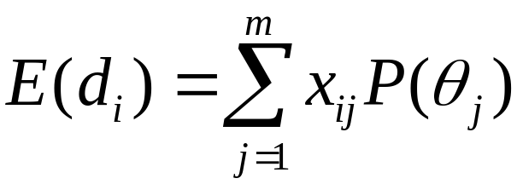



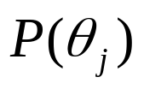
其计算公式为：
其中， 表示第 个方案的期望值； 表示
采取第 个方案，出现第 种状态时的损益值； 表示第 j 种状态时的损益值； 表示第 j 种状态发生的概率，总共可能出现m种状态。
回总目录
回本章目录

Slide 8
二、以等概率（合理性）为标准的决策方法
方法简述：由于各种自然状态出现的概率无法预测，因此假定几种自然状态的概率相等，然后求出各方案的期望损益值，最后选择收益值最大（或期望损失值最小）的方案作为最优决策方案。
回总目录
回本章目录

Slide 9
三、以最大可能性为标准的决策方法
方法简述：此方法是以一次试验中事件出现的可能性大小作为选择方案的标准，而不是考虑其经济的结果。
回总目录
回本章目录

Slide 10
四、各种方法的适用场合
1、以期望值为标准的决策方法一般适用于
几种情况：
（1）概率的出现具有明显的客观性质，
而且比较稳定；
（2）决策不是解决一次性问题，而是
解决多次重复的问题；
（3）决策的结果不会对决策者带来严
重的后果。
回总目录
回本章目录

Slide 11
2、以等概率（合理性）为标准的决策方
法适用于各种自然状态出现的概率无
法得到的情况。
3、以最大可能性为标准的决策方法适用
于各种自然状态中其中某一状态的概
率显著地高于其它方案所出现的概率，
而期望值又相差不大的情况。
回总目录
回本章目录

Slide 12
14.3 决 策 树
一、决策树的意义
概念：决策树是对决策局面的一种图解。它是把各种备选方案、可能出现的自然状态及各种损益值简明地绘制在一张图表上。用决策树可以使决策问题形象化。
回总目录
回本章目录

Slide 13
决策树的意义：决策树便于管理人员审度决策局面，分析决策过程，尤其对那些缺乏所需数学知识从而不能胜任运算的管理人员。
决策树决策法：就是按一定的方法绘制好决策树，然后用反推决策树方式进行分析，最后选定合理的最佳方案。
回总目录
回本章目录

Slide 14
二、决策树的制作步骤
1、绘出决策点和方案枝，在方案枝上标
出对应的备选方案；
2、绘出机会点和概率枝，在概率枝上标
出对应的自然状态出现的概率值；
3、在概率枝的末端标出对应的损益值，
这样就得出一个完整的决策树。
回总目录
回本章目录

Slide 15











决策树图
d₁
d₂
d_{m}
回总目录
回本章目录

Slide 16
14.4 风险决策的敏感性分析
敏感性分析的概念：在决策过程中，自然状态出现的概率值变化会对最优方案的选择存在影响。概率值变化到什么程度才引起方案的变化，这一临界点的概率称为转折概率。对决策问题做出这种分析，就叫做敏感性分析，或者叫做灵敏度分析。
回总目录
回本章目录

Slide 17
敏感性分析的步骤：
1、求出在保持最优方案稳定的前提下，自
然状态出现概率所变动的容许范围；
2、衡量用以预测和估算这些自然状态概率的方
法，其精度是否能保证所得概率值在此允许
的误差范围内变动；
3、判断所做决策的可靠性。
回总目录
回本章目录

Slide 18
14.5 完全信息价值
完全信息的概念：指对决策问题做出某一具体决策行动时所出现的自然状态及其概率，能提供完全确切、肯定的情报。也称完全情报。
完全信息价值的概念：等于利用完全情报进行决策所得到的期望值减去没有这种情报而选出的最优方案的期望值。它代表我们应该为这种情报而付出的代价的上限。
回总目录
回本章目录

Slide 19
完全信息价值的意义：
1、通过计算信息价值，可以判断出所做
决策方案的期望利润值随信息量增加
而增加的程度。
2、通过计算信息价值，可使决策者在重
大问题的决策中，能够明确回答对于
获取某些自然状态信息付出的代价是
否值得的问题。
回总目录
回本章目录

Slide 20
14.6 效用概率决策方法
效用概率决策方法的概念：
效用概率决策方法是以期望效用值作为决策标准的一种决策方法。
回总目录
回本章目录

Slide 21
一、效用的含义
含义：决策人对于期望收益和损失的独特兴趣、感受和取舍反应就叫做效用。效用代表着决策人对于风险的态度，也是决策人胆略的一种反映。效用可以通过计算效用值和绘制效用曲线的方法来衡量。
回总目录
回本章目录

Slide 22
二、效用曲线
含义：用横坐标代表损益值，纵坐标代表效用值，把决策者对风险态度的变化关系绘出一条曲线，就称为决策人的效用曲线。
回总目录
回本章目录

Slide 23
三、效用曲线的类型（三种类型）
1、上凸曲线。代表了保守型决策人。他们对
于利益反应比较迟缓，而对损失比较敏感。
大部分人的决策行为均属于保守型。
2、下凸曲线。代表了进取型决策人。他们对
于损失反应迟缓，而对利益反应比较敏感。
3、直线。代表了中间型决策人。他们认为损
益值的效用值大小与期望损益值本身的大
小成正比，此类决策人完全根据期望损益
值的高低选择方案。
回总目录
回本章目录

Slide 24



效用曲线的类型图：
效用值
1.0
损益值
-
+
回总目录
回本章目录

Slide 25
14.7 连续型变量的风险型决策方法
连续性变量的风险型决策方法是解决连续型变量，或者虽然是离散型变量，但可能出现的状态数量很大的决策问题的方法。连续性变量的风险型决策方法可以应用边际分析法和标准正态概率分布等进行决策。
回总目录
回本章目录

Slide 26
一、几个概念
边际利润：指存有并卖出一追加单位产品所得到的利润值。
期望边际利润：是边际利润乘以其中的追加产品能被卖出的概率。
边际损失：指由于存有一追加单位产品而卖不出去所造成的损失值。
期望边际损失：是边际损失乘以其中的追加产品卖不出去的概率。
回总目录
回本章目录

Slide 27
二、边际分析法的应用
边际分析法：令期望边际利润等于期望边际损失，求出转折概率，根据转折概率对应结果进行决策。
回总目录
回本章目录

Slide 28




三、应用标准正态概率分布进行决策
设有一生产销售问题的风险型决策，如果满足
下列两个条件，即：
1、该决策问题的自然状态（市场需求量）为
一连续型的随机变量 ，其概率密度
为 ；
2、备选方案 分别表示生产（或存有）
数量为 单位的某种产品或商品。
回总目录
回本章目录

Slide 29


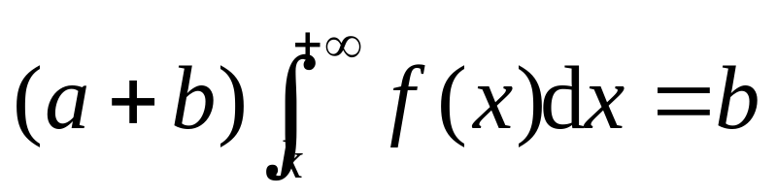


那么，该风险型决策取得最大期望利润值的方案 ，其所代表生产（存有）的单位产品数量 （最佳方案）由下式决定：
其中： 为边际利润值，即生产并卖出一追加单位产品所获得的利润值； 为边际损失值，即存有一追加单位产品而卖不出去所造成的损失值。
回总目录
回本章目录

Slide 30
14.8 马尔科夫决策方法
马尔科夫决策方法就是根据某些变量的现在状态及其变化趋向，来预测它在未来某一特定期间可能出现的状态，从而提供某种决策的依据。
马尔科夫决策基本方法是用转移概率矩阵进行预测和决策。
回总目录
回本章目录

Slide 31
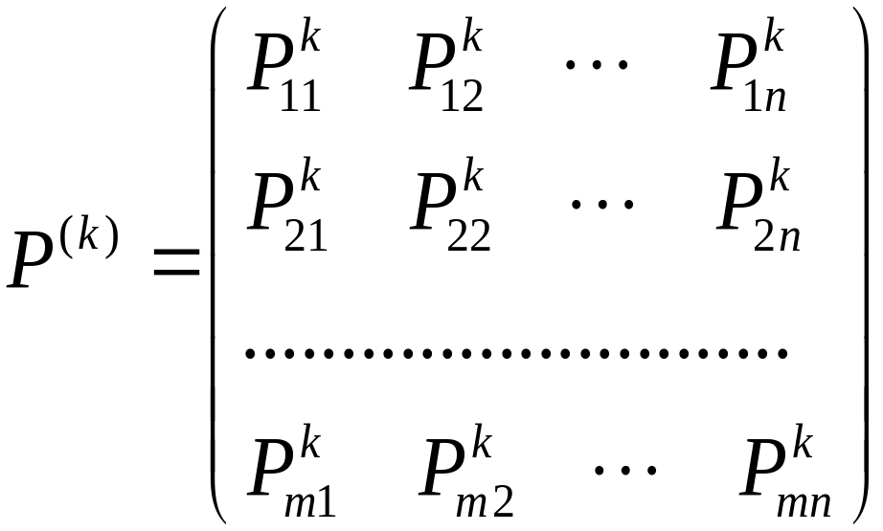


一、转移概率矩阵及其决策特点
转移概率矩阵模型为：
其中，
表示概率值，
表示转移概率矩阵。
回总目录
回本章目录

Slide 32


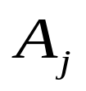
转移概率矩阵 各行概率表示状态
经过 步转移到状态 后的概率，各列概率
表示状态 经过 步转移到状态 后的概率。
回总目录
回本章目录

Slide 33
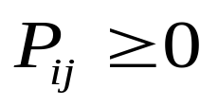
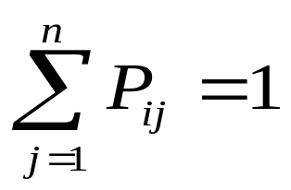
转移概率矩阵的特点：
（1）转移矩阵中的元素非负，即：
（2）矩阵各行元素之和等于1，即：
回总目录
回本章目录

Slide 34
用马尔科夫决策方法进行决策的特点：
（1）转移概率矩阵中的元素是根据近期市场
或顾客的保留与得失流向资料确定的。
（2）下一期的概率只与上一期的预测结果有
关，不取决于更早期的概率。
（3）利用转移概率矩阵进行决策，其最后结
果取决于转移矩阵的组成，不取决于原
始条件，即最初占有率。
回总目录
回本章目录

Slide 35
二、转移概率矩阵决策的应用步骤
转移概率矩阵决策的步骤如下：
1、建立转移概率矩阵。
2、利用转移概率矩阵进行模拟预测。
3、求出转移概率矩阵的平衡状态，即稳
定状态。
4、应用转移概率矩阵进行决策。
回总目录
回本章目录

Slide 36
例题分析
• 例 1
某厂为适应市场的需要，准备扩大生产能力，有两种方案可供选择：第一方案是建大厂；第二方案是先建小厂，后考虑扩建。如建大厂，需投资700万元，在市场销路好时，每年收益210万元，销路差时，每年亏损40万元。在第二方案中，先建小厂，如销路好，3年后进行扩建。建小厂的投资为300万元，在市场销路好时，每年收益90万元，销路差时，每年收益60万元，如果3年后扩建，扩建投资为400万元，收益情况同第一方案一致。未来市场销路好的概率为0.7，销路差的概率为0.3；如果前3年销路好，则后7年销路好的概率为0.9，销路差的概率为0.1。无论选用何种方案，使用期均为10年，试做决策分析。
回总目录
回本章目录

Slide 37
这是一个多阶段的决策问题，考虑采用期望收益最大为标准选择最优方案。
第一步，画出决策树图。
1295
210
销路好0.9
4
1227.5
销路好0.7
销路差0.1
2
销路差0.3
-280
-40
建大厂
5
-40
1
895
销路好0.9
210
建小厂
895
8
销路差0.1
扩建
-40
1247.5
6
销路好0.9
销路好0.7
不扩建
609
90
3
9
销路差0.3
420
销路差0.1
60
7
60
3年内
7年内
回总目录
回本章目录

Slide 38
第二步，从右向左计算各点的期望收益值。
点4：210×0.9×7-40×0.1×7=1295（万元）
点5：-40×7=-280（万元）
点2：1295×0.7+210×0.7×3-280×0.3-40×0.3×3=1227.5（万元）
点8：210×0.9×7-40×0.1×7-400=895（万元）
点9：90×0.9×7+60×0.1×7=609（万元）
点6是个决策点，比较点8和点9的期望收益，选择扩建。
点6：895（万元）
点7：60×7=420（万元）
点3：895×0.7+210×0.7×3+420×0.3+60×0.3×3=1247.5（万元）
回总目录
回本章目录

Slide 39
第三步，进行决策。
比较点2和点3的期望收益，点3期望收益值较大，可见，最优方案是先建小厂，如果销路好，3年以后再进行扩建。
回总目录
回本章目录

